Slide 1
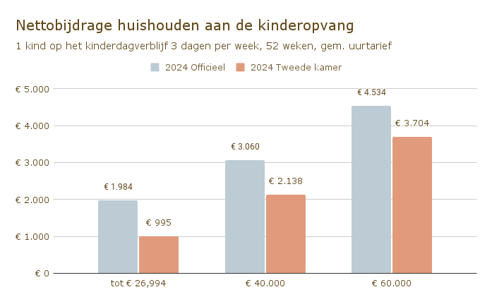
Waarom zijn we hier?
door Jeroen Pernot, Nettobijdrage.nl op 2 november 2023
door Jeroen Pernot, Nettobijdrage.nl op 2 november 2023

Slide 2
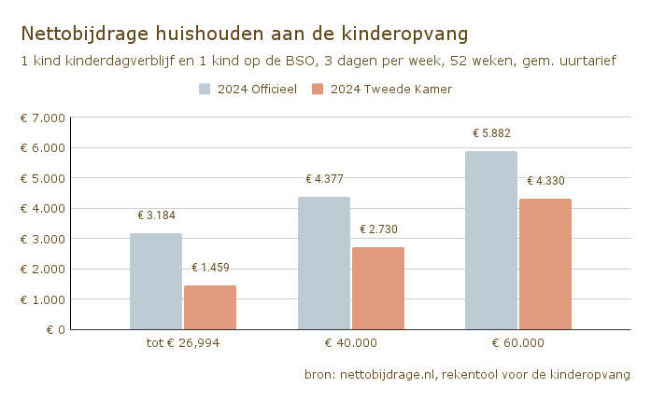
Waarom zijn we hier?
door Jeroen Pernot, Nettobijdrage.nl op 2 november 2023
door Jeroen Pernot, Nettobijdrage.nl op 2 november 2023

Slide 3
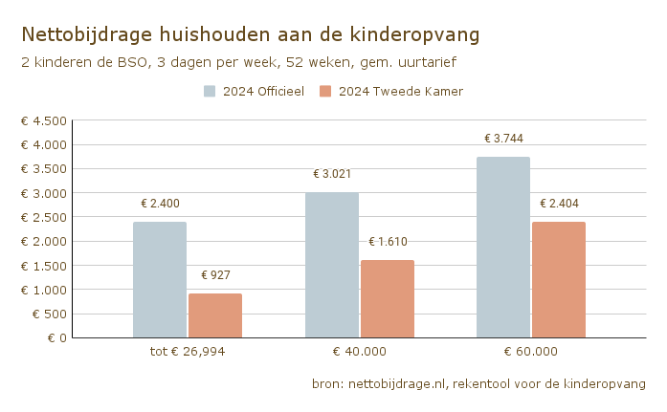
Waarom zijn we hier?
door Jeroen Pernot, Nettobijdrage.nl op 2 november 2023
door Jeroen Pernot, Nettobijdrage.nl op 2 november 2023

Slide 4
INHOUD
Juridisch
Politiek / Sociaal
Bedrijfseconomisch
Communicatie naar ouders
door Jeroen Pernot, Nettobijdrage.nl op 2 november 2023
door Jeroen Pernot, Nettobijdrage.nl op 2 november 2023

Slide 5
JURIDISCH
door Jeroen Pernot, Nettobijdrage.nl op 2 november 2023

Slide 6
Gaat de verhoogde KOT echt door?
Wat zijn je bronnen?
Branchevereniging Maatschappelijk Kinderopvang
Eerste Kamer en Tweede Kamer
Kan ik hiervan op aan?
Juridisch
door Jeroen Pernot, Nettobijdrage.nl op 2 november 2023

Slide 7
Kan ik de verhoogde KOT communiceren naar mijn ouders?
Ja, maar alleen in combinatie met de officiële KOT
Met een begeleidend schrijven, bijvoorbeeld Vraag & Antwoord
Met 99,9% Zekerheid
Juridisch
door Jeroen Pernot, Nettobijdrage.nl op 2 november 2023

Slide 8
Hoe dek ik me juridisch in om claims te voorkomen?
Begeleidend schrijven
Jij bent als ondernemer verantwoordelijk voor de bruto tarieven
De overheid is verantwoordelijk voor de kinderopvangtoeslag
Juridisch
door Jeroen Pernot, Nettobijdrage.nl op 2 november 2023

Slide 9
Ben ik verplicht de ouder in te lichten over de netto kosten?
Nee, maar wie doet het dan wel?
Juridisch
door Jeroen Pernot, Nettobijdrage.nl op 2 november 2023

Slide 10
Hoezo zijn wij verantwoordelijk voor de informatievoorziening ten aanzien van de Kinderopvangtoeslag?
Juridisch
door Jeroen Pernot, Nettobijdrage.nl op 2 november 2023

Slide 11
Goed ondernemerschap
De overheid doet het niet
De ouders zijn jouw klanten
Kinderopvang beslaat een groot deel van de totale kosten van een huishouden
Juridisch
door Jeroen Pernot, Nettobijdrage.nl op 2 november 2023

Slide 12
Wanneer moet ik uiterlijk mijn prijsverhoging communiceren?
is afhankelijk van je opzegtermijn
normaal gesproken voor 24 november
Juridisch
door Jeroen Pernot, Nettobijdrage.nl op 2 november 2023

Slide 13
POLITIEK / SOCIAAL
door Jeroen Pernot, Nettobijdrage.nl op 2 november 2023

Slide 14
Waarom een verhoging?
tegemoetkoming aan ouders
Kinderopvang moet financieel toegankelijker worden voor ouders
Doelstelling / illusie is om 80% van alle kinderopvangorganisaties op of onder KOT te krijgen
Politiek / Sociaal
door Jeroen Pernot, Nettobijdrage.nl op 2 november 2023

Slide 15
Ondernemerschap in sociaal domein
Winstmaximalisatie?
Politiek verandert snel van mening
Kinderopvang heeft last van framing
Politiek / Sociaal
door Jeroen Pernot, Nettobijdrage.nl op 2 november 2023

Slide 16
BEDRIJFSECONOMISCH
door Jeroen Pernot, Nettobijdrage.nl op 2 november 2023

Slide 17
Gem. opbrengst per kindplaats per jaar
 | Opbrengst 2024 | Stijging
Kinderdagverblijf | € 29.829 | € 2.300
Buitenschoolse opvang | € 12.000 | € 858
Peuteropvang | € 6.604 (per kind) | € 6.055
Gastouder | € 17.687 | € 1.264
Op basis van enquête gemiddeld uurtarief, peuteropvang is per kind en niet per kindplaats
Bedrijfseconomisch
door Jeroen Pernot, Nettobijdrage.nl op 2 november 2023

Slide 18
Kosten huishouden per maand
 | Minimum 1 kind | Maximum 2 kinderen
Woning | € 250 | € 2.000
Vervoer | € 0 | € 1.500
Gas, water & licht | € 50 | € 800
Verzekeringen | € 110 | € 600
Kinderopvang | € 45, | € 1.000
Kinderopvang is op basis van een gemiddelde. afname van 2 dagen tegen het gemiddeld uurtarief
Bedrijfseconomisch
door Jeroen Pernot, Nettobijdrage.nl op 2 november 2023

Slide 19
Management module
Zie binnen 1 minuut de netto resultaten van alle inkomensklassen met jouw (fictieve) prijsstelling
Gratis registratie
Bedrijfseconomisch
door Jeroen Pernot, Nettobijdrage.nl op 2 november 2023

Slide 20
Wat gebeurd er met de netto prijzen als ik nu nog de bruto prijzen extra verhoog?
is afhankelijk per organisatie, zie managementmodule
Bedrijfseconomisch
door Jeroen Pernot, Nettobijdrage.nl op 2 november 2023

Slide 21
Met hoeveel procent kan ik mijn tarieven verhogen?
Is afhankelijk van je tarieven van 2021
Zie managementmodule
Bedrijfseconomisch
door Jeroen Pernot, Nettobijdrage.nl op 2 november 2023

Slide 22
Ik heb mijn prijzen al gecommuniceerd. Kan ik ze nog extra verhogen? Hoe doe ik dat dan?
Bedrijfseconomisch
door Jeroen Pernot, Nettobijdrage.nl op 2 november 2023

Slide 23
Extra prijsverhoging
Voorleggen aan de oudercommissie, zie managementmodule
Onder voorbehoud van extra stijging KOT?
Je moet uitleggen waarom je de extra prijsstijging uitvoert
Bedrijfseconomisch
door Jeroen Pernot, Nettobijdrage.nl op 2 november 2023

Slide 24
COMMUNICATIE NAAR OUDERS
door Jeroen Pernot, Nettobijdrage.nl op 2 november 2023

Slide 25
Uitgangspunten
Jouw klant is belangrijk
Verhoging KOT is geweldig nieuws voor de ouder
Jij wilt de ouder informeren over de verhoogde KOT
Communicatie
door Jeroen Pernot, Nettobijdrage.nl op 2 november 2023

Slide 26
Bron van informatie
Er zijn geen bronnen bij officiële instanties
Toeslagen.nl rekent alleen de officiële (dus te lage) kinderopvangtoeslag uit
Jij bent de enige betrouwbare bron voor ouders
Communicatie
door Jeroen Pernot, Nettobijdrage.nl op 2 november 2023

Slide 27
Communicatie naar ouders
KOT is nog niet officieel
Je moet ouders voorlichten over beide KOT tarieven
Je moet ouders voorlichten over de hoogte van hun kinderopvangtoeslag in beide berekeningen
Communicatie
door Jeroen Pernot, Nettobijdrage.nl op 2 november 2023

Slide 28
Wanneer moet ik mijn tarieven communiceren?
Uiterlijk 30 november
Wenselijk is voor 24 november
Communicatie
door Jeroen Pernot, Nettobijdrage.nl op 2 november 2023

Slide 29

Je hebt dus alle tijd voor een oplossing
Communicatie
door Jeroen Pernot, Nettobijdrage.nl op 2 november 2023

Slide 30

De oplossing
Communicatie
door Jeroen Pernot, Nettobijdrage.nl op 2 november 2023

Slide 31
De oplossing
Binnen 1 uur online op jouw website
Twee versies (Officieus & Officieel)
Eigen design
Goedkoop
Communicatie
door Jeroen Pernot, Nettobijdrage.nl op 2 november 2023

Slide 32
De oplossing
Bekijk de rekentool
Communicatie
door Jeroen Pernot, Nettobijdrage.nl op 2 november 2023

Slide 33
Prijzen
INSTALLATIE
plug & play
eenmalig € 59
publicatie t/m 31/12/2023
of eenmalig
€ 69 tot € 499
jaarabonnement: € 119 tot € 349
1 tot 30 locaties per dienstverlening
voordeelabonnement: € 249 tot € 849
KDV & BSO & Peuteropvang 3 tot 90 locaties
Communicatie
door Jeroen Pernot, Nettobijdrage.nl op 2 november 2023

Slide 34
Bestellen
De rekentool kan je bestellen via de website van Nettobijdrage.nl. Binnen 5 minuten is het geregeld en daarna kan je direct de rekentool instellen & publiceren.
Communicatie
door Jeroen Pernot, Nettobijdrage.nl op 2 november 2023

Slide 35
Vraag & Antwoord
Dank je wel voor jullie aandacht. Ik hoop dat ik de situatie heb verduidelijkt. Nu heb ik tot 13:00 uur de tijd voor al jullie vragen. Laten we even naar de gestelde vragen kijken.
Communicatie
door Jeroen Pernot, Nettobijdrage.nl op 2 november 2023

